Slide 1



PLAN OPERATIVO ANUAL 2022, Monitoreo Cuarto Trimestre
RDC-PD-023

Slide 2


Dirección General de Contabilidad Gubernamental
Efectividad POA
Cuarto trimestre 2022
Monitoreo T4
Departamentos | Cantidad indicadores | Efectividad indicadores. 60% | Efectividad actividades. 40% | Efectividad T4
Dirección de Normas y Procedimientos | 4 | 60% | 40% | 100%
Dirección de Procesamientos Contables y Estados Financieros | 10 | 60% | 40% | 100%
Dirección de Análisis de la Información Financiera | 3 | 60% | 40% | 100%
Departamento de Recursos Humanos | 11 | 60% | 40% | 100%
Departamento de Planificación y Desarrollo | 13 | 60% | 39.43% | 99. 43%

Slide 3
Dirección General de Contabilidad Gubernamental
Efectividad POA
Cuarto trimestre 2022
Departamentos | Cantidad indicadores | Efectividad indicadores. 60% | Efectividad actividades. 40% | Efectividad T1
Departamento Administrativo y Financiero | 11 | 59% | 40% | 99%
Departamento de Tecnología de la Información | 15 | 60% | 40% | 100%
Departamento de Comunicaciones | 3 | 60% | 40% | 100%
Departamento Jurídico | 6 | 60% | 40% | 100%
Oficina de Acceso a la Información | 6 | 60% | 39% | 99%
Efectividad institucional | 82 | 60% | 39% | 99%

Slide 4
Dirección General de Contabilidad Gubernamental
Efectividad POA
Cuarto trimestre 2022 (actividades transversales)
Departamentos | Cantidad realizadas | Actividades en proceso | Actividades sin realizar | Efectividad POA transversal
Dirección de Normas y Procedimientos | 10 | 0 | 0 | 100%
Dirección de Procesamientos Contables y Estados Financieros | 15 | 0 | 0 | 100%
Dirección de Análisis de la Información Financiera | 16 | 0 | 0 | 100%
Departamento de Recursos Humanos | 18 | 0 | 0 | 100%
Departamento de Planificación y Desarrollo | 25 | 0 | 0 | 100%
Departamento Administrativo y Financiero | 24 | 0 | 0 | 100%
Departamento de Tecnología de la Información | 13 | 0 | 0 | 100%
Departamento de Comunicaciones | 20 | 0 | 0 | 100%
Departamento Jurídico | 17 | 0 | 0 | 100%
Oficina de Acceso a la Información | 24 | 0 | 0 | 100%
Cantidad de actividades | 182
Efectividad POA transversal | 100%

Slide 5
Dirección General de Contabilidad Gubernamental
Efectividad POA 2022,
por departamentos cuarto trimestre

Slide 6
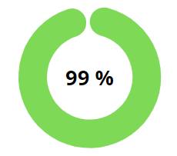
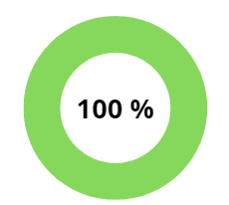
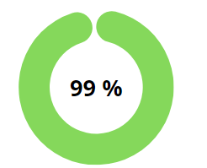
Dirección General de Contabilidad Gubernamental
Efectividad POA 2022.
Tercer trimestre 2022
Primer trimestre 2022
Segundo trimestre 2022
cuarto trimestre 2022
Elaborado por:
Alexandra Merán
Enc. Div. de Monitoreo de Programas, Planes y Proyectos.
Aprobado por:
Atahualpa Ortiz
Enc. Dpto. de Planificación y Desarrollo.

